Slide 1

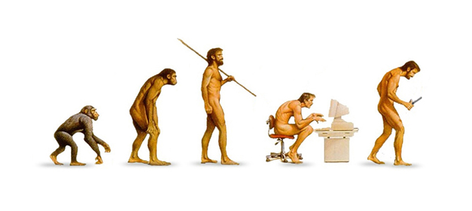
Mobile-first eller Desktop-first, en studie om utvecklingslösningar för den responsiva webben
21 augusti 2013

Slide 2

Introduktion
Bakgrund
Responsive web design
Syfte
Metod
Resultat

Slide 3
Introduktion
Mobile-first och desktop-first
Webutvecklingsmetoder
En webbsida anpassad för flera enheter
Bygger på responsive web design
Varför behövs nya webblösningar?

Slide 4
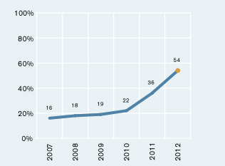
Bakgrund
Mobilt internet
Har ökat markant under de senaste åren
Pris, tillgänglighet, design
Analytiker förutspår en fortsatt ökning

Slide 5
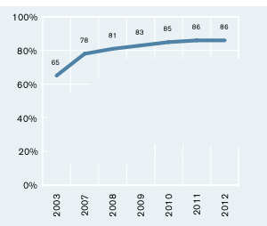
Bakgrund
Desktop internet
Stabil under de senaste åren
Används dagligen av en stor del av befolkningen
En självklarhet i hushållet

Slide 6
Bakgrund
Anpassning för användandet av mobilt internet
Appar
Mobilsidor (m.)
Responsive web design

Slide 7
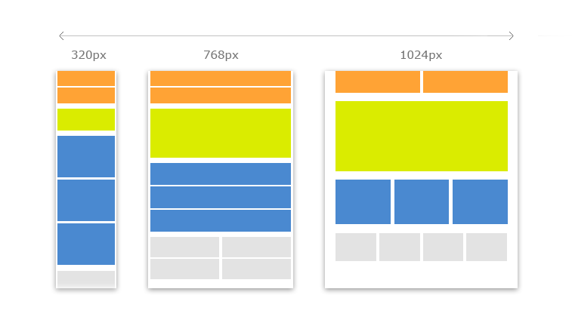
Responsive web design
17 April 2012

Slide 8
Responsive web design
Fluid grid
Fluid images
Media queries

Slide 9
Responsive web design
Fluid grid och Fluid images
Bla bla
Dsad
Dasda

Slide 10
Responsive web design
Media queries
Bla bla bla
dsaadadsadas

Slide 11
Responsive web design
Mobile-first
Bla bla bla
dsaadadsadas

Slide 12
Responsive web design
Desktop-first
Bla bla bla
dsaadadsadas

Slide 13
Om du vill ha med ett citat så lägg det i denna sidmall.

Slide 14
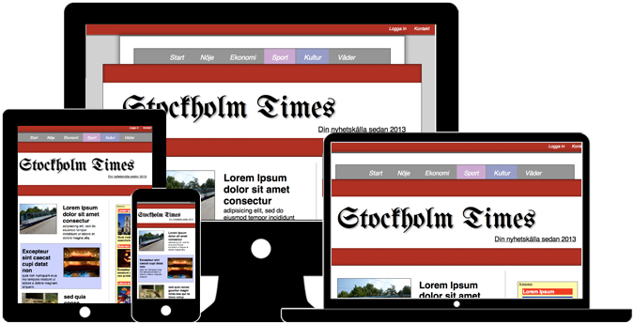
Responsive web design

Slide 15
Vad behövs analyseras?
17 April 2012

Slide 16
dsd

Slide 17
Ämne 3
17 April 2012

